Slide 1
GREEN ORANGE
Python으로 배우는 딥러닝
구본근

Slide 2
HAVOIPOWERPOINT
INDEX
1.
Pandas 응용
2.
Matplotlib

Slide 3
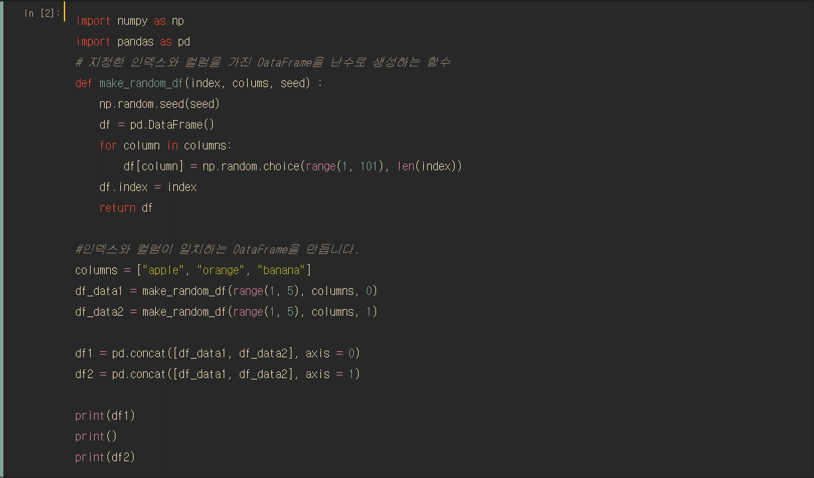
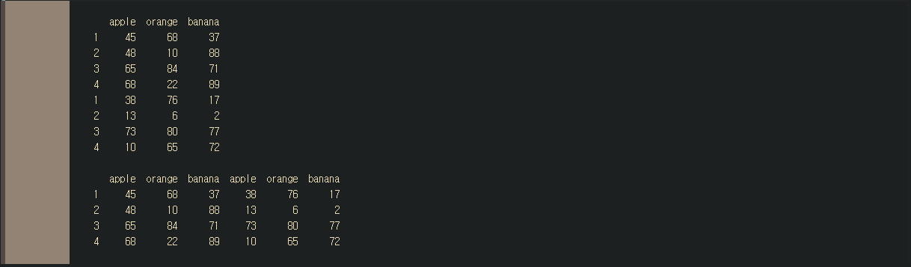
1
Pandas 응용
“ DataFrame 연결과 결합 ”
DataFrame 연결
DataFrame을 일정 방향으로 붙이는 작업을 연결
Pandas.concat(“DataFrame 리스트”, axis = 0)으로 리스트의 선두부터 순서대로 세로로 연결
Axis = 1 로 지정하면 가로로 연결
세로 방향으로 연결할 때 동일한 컬럼으로 연결하며, 가로 방향으로 연결할 때는 동일한 인덱스로 연결

Slide 4
1
Pandas 응용
“ DataFrame 연결과 결합 ”
DataFrame 결합
특정 key를 참조하여 연결하는 조작을 결합 (병합이라고도 함)
결합은 key로 불리는 열을 지정하고, 두 데이터베이스의 key값이 일치하는 행을 옆으로 연결
결합은 크게 내부 결합, 외부 결합의 두가지 방법이 있다.
내부 결합 : key 열이 공통되지 않는 행은 삭제, 또한 동일한 컬럼이지만 값이 일치하지 않는 행의 경우 이를 남기거나 없앨 수 있다.
외부 결합 : key 열이 공통되지 않아도 행이 삭제되지 않고 남는다. 공통되지 않은 열에는 NaN 셀이 생성

Slide 5
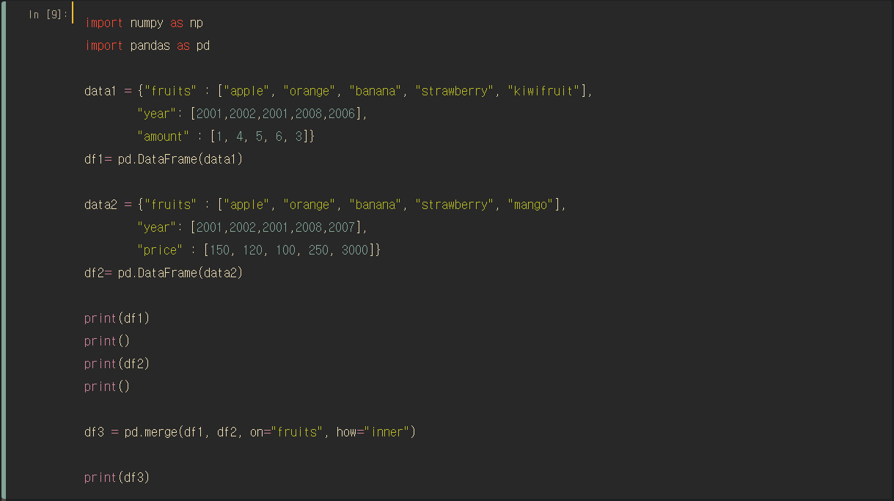
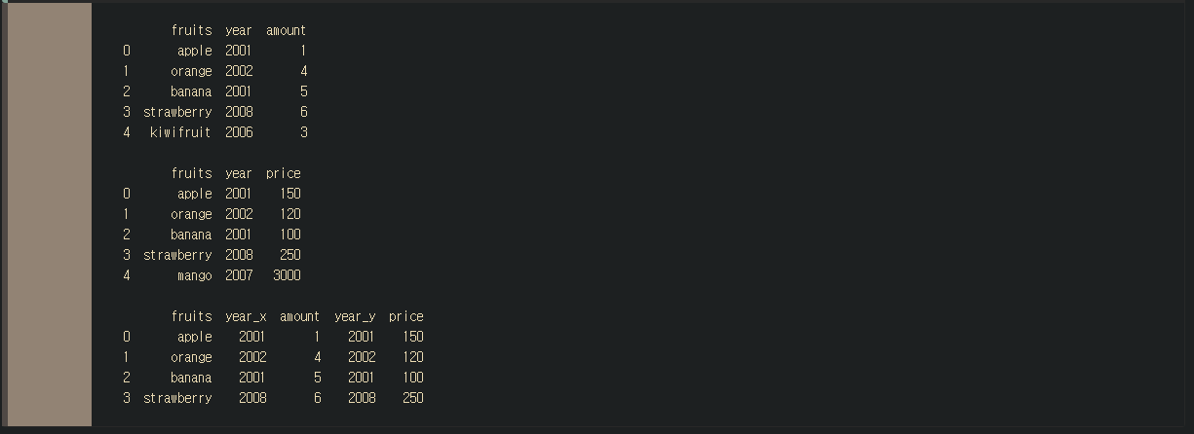
1
Pandas 응용
“ DataFrame 연결과 결합 ”
내부 결합의 기본
두 DataFrame의 “fruits” 컬럼 중에서 공통되는 것만 남은 것을 확인 할 수 있다.
Df1, df2 두 DataFrame에 대해 ‘pandas.merge(df1, df2, on = key가 될 컬럼, how =“inner”) 로 내부 결합된 DataFrame을 생성

Slide 6

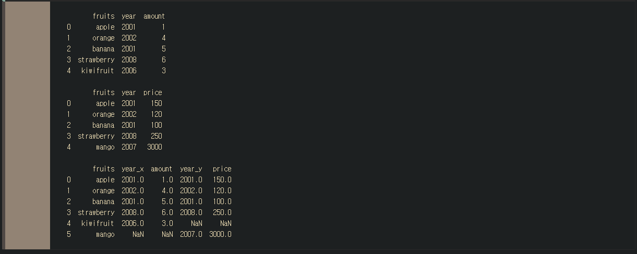
1
Pandas 응용
“ DataFrame 연결과 결합 ”
외부 결합의 기본
공통되지 않은 열에는 NaN 셀이 생성 “kiwifruit”, “mango” 행 데이터에 NaN이 삽입
Df1, df2 두 DataFrame에 대해 ‘pandas.merge(df1, df2, on = key가 될 컬럼, how =“outer”) 로 내부 결합된 DataFrame을 생성

Slide 7
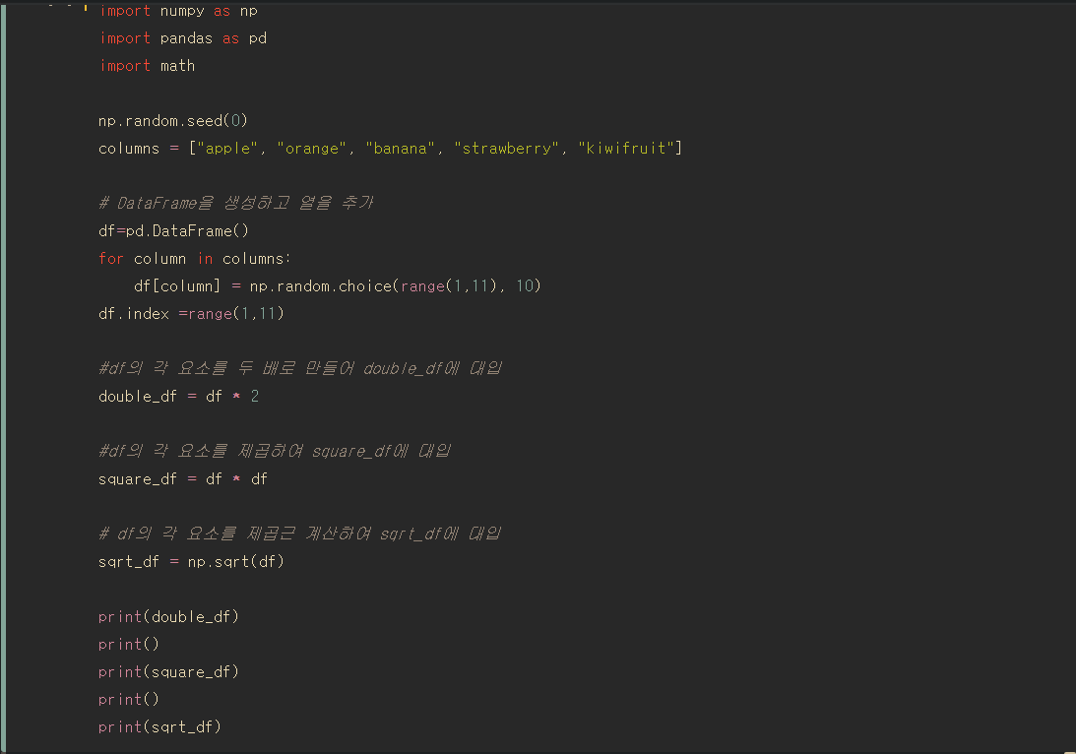
1
Pandas 응용
“ DataFrame을 이용한 데이터 분석 ”
계산 처리하기
Pandas와 NumPy는 상호호환이 좋아서 유연한 데이터 전달이 가능
NumPy에서 제공하는 함수에 Series나 DataFrame을 전달하여 전체 요소를 계산할 수 있다.
NumPy 배열을 받아들이는 함수에 DataFrame을 전달하는 경우 열 단위로 정리하여 계산
Pandas는 NumPy처럼 브로드캐스트를 지원하므로 Pandas 간의 계산 혹은 Pandas와 정수 간의 사칙연산을 사용해서 유연하게 처리할 수 있다.

Slide 8
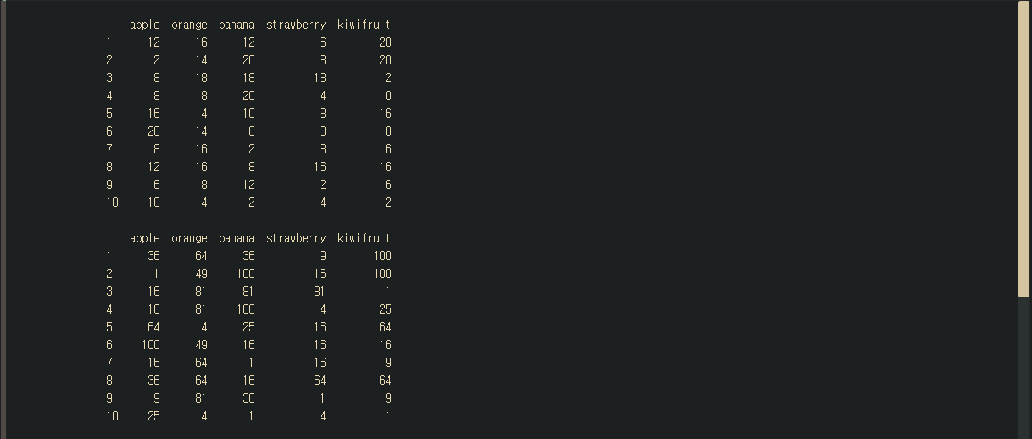
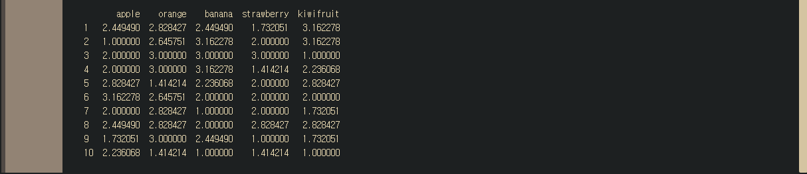
1
Pandas 응용
“ DataFrame을 이용한 데이터 분석 ”

Slide 9
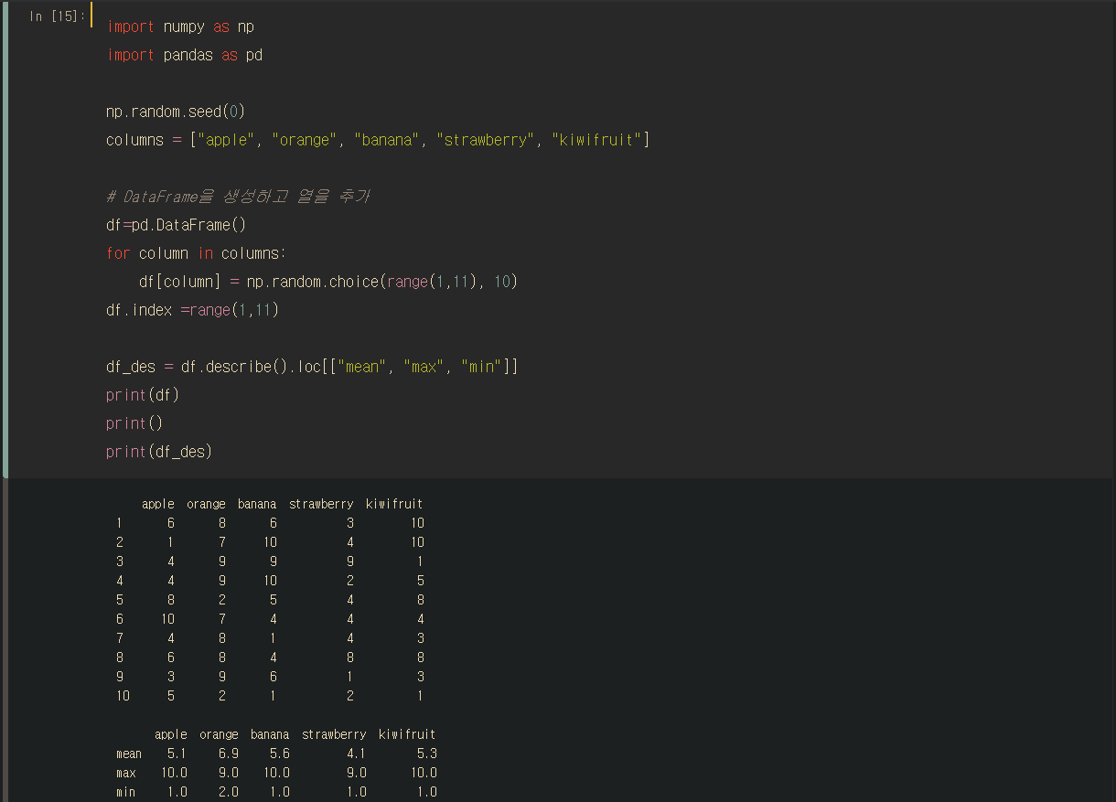
1
Pandas 응용
“ DataFrame을 이용한 데이터 분석 ”
통계 정보 얻기
컬럼별로 데이터의 평균값, 최댓값, 최솟값 등의 통계 정보를 집계할 수 있다.

Slide 10
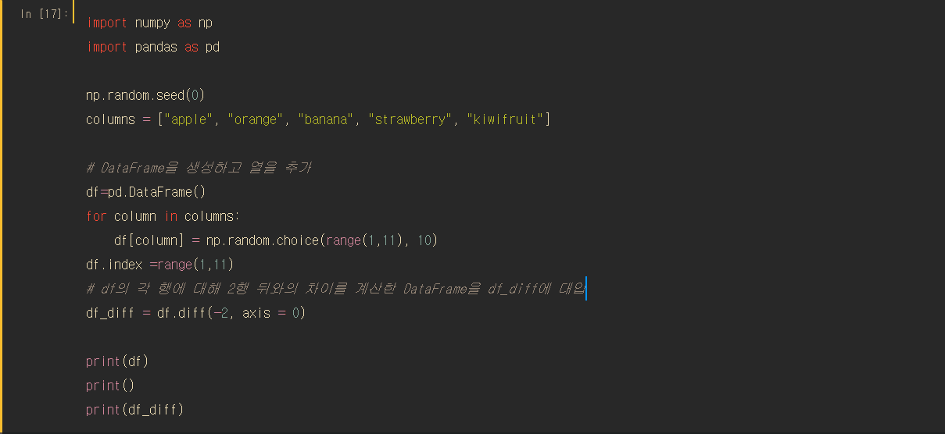
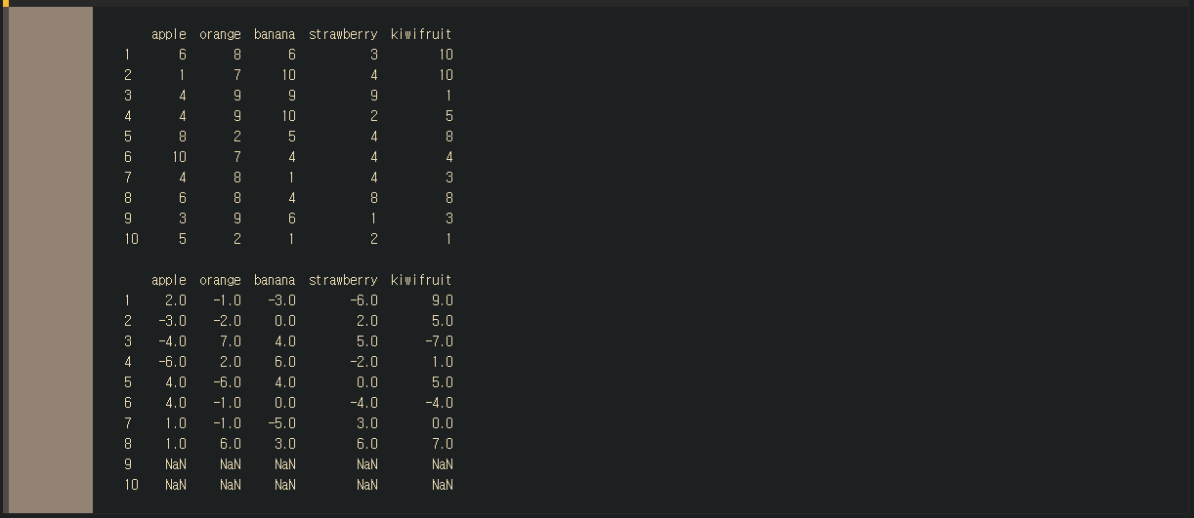
1
Pandas 응용
“ DataFrame을 이용한 데이터 분석 ”
DataFrame의 행간 차이와 열간 차이 구하기
행간 차이를 구하는 작업은 시계열 분석에서 자주 이용
DataFrame형 변수 df에 대해 df.diff(“행 간격 또는 열 간격”, axis = “방향” )을 지정하면 행간 또는 열간 차이를 계산
첫 번째 인수가 양수면 이전 행과의 차이, 음수면 다음 행과의 차이
Axis = 0인 경우 열의 방향, axis = 1인 경우 에는 행의 방향

Slide 11
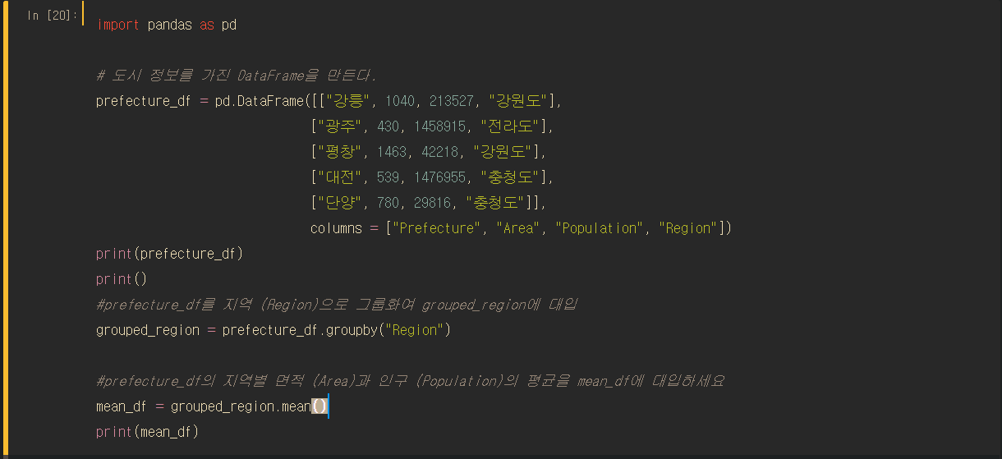
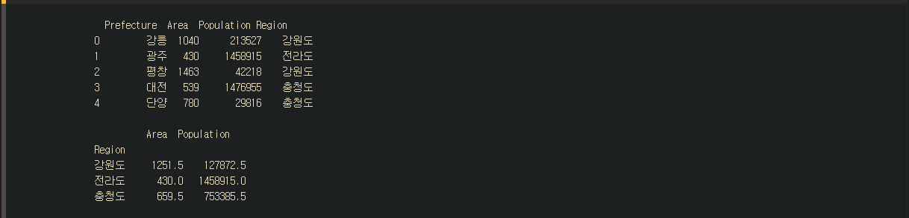
1
Pandas 응용
“ DataFrame을 이용한 데이터 분석 ”
그룹화
데이터베이스나 DataFrame의 특정 열에서 동일한 값의 행을 집계하는 것을 그룹화라고 한다.
DataFrame 변수 df에 대해 ‘df.Groupby(“컬럼”)’으로 지정한 컬럼을 그룹화할 수 있다.
이 경우 Groupby 객체는 반환하지만 그룹화된 결과는 표시하지 않는다.(그룹화만 했을 뿐이라서)
그룹화의 결과를 표시하려면 GroupBy 객체에 대해 그룹의 평균을 구하는 mean(), 합을 구하는 sum() 등 통계함수를 사용

Slide 12
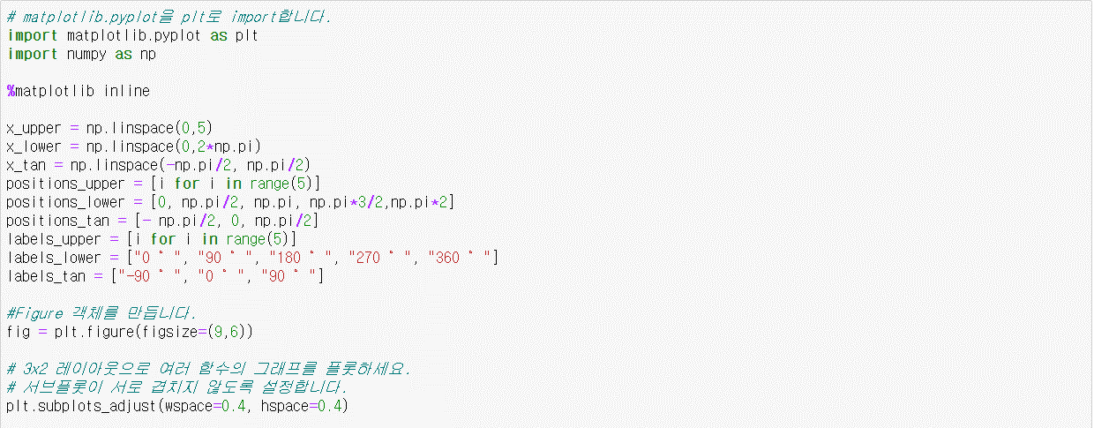
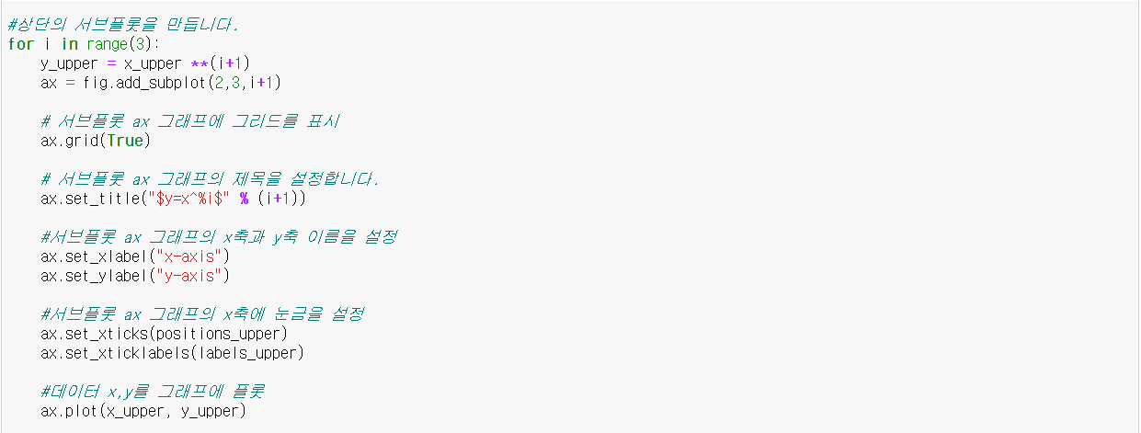
2
Matplotlib
“ Matplotlib ”

Slide 13
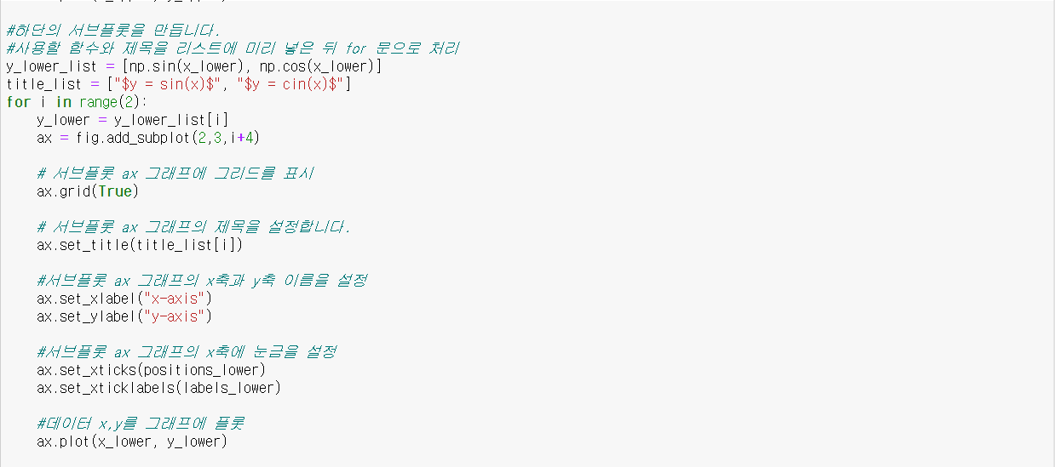
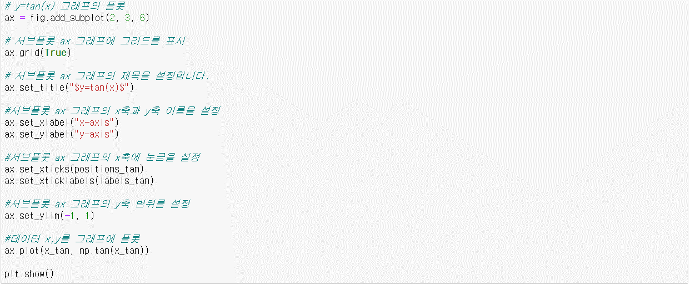
2
Matplotlib
“ Matplotlib ”

Slide 14
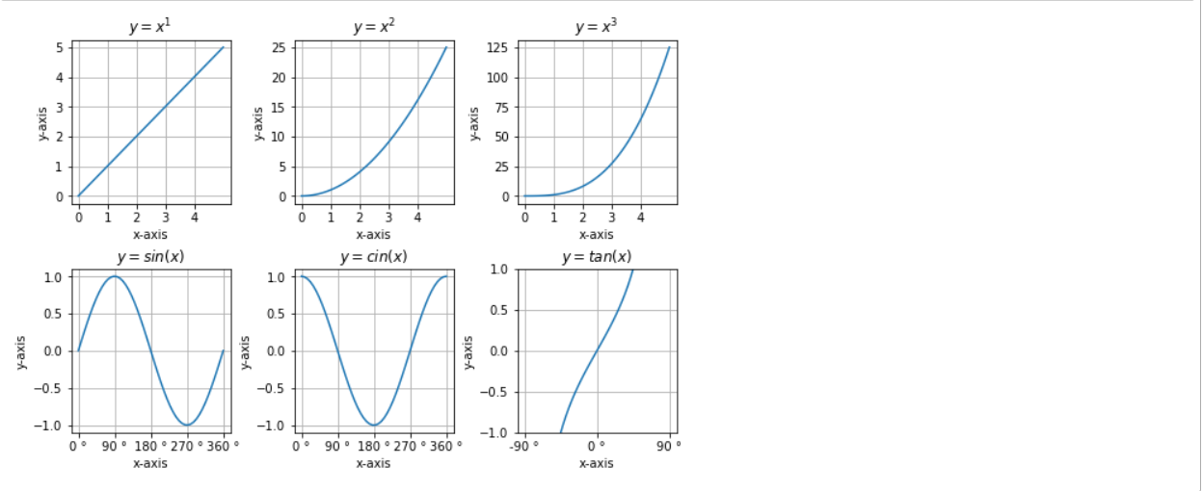
2
Matplotlib
“ Matplotlib ”

Slide 15
HAVOIPOWERPOINT
감사합니다 : )

